Slide 1
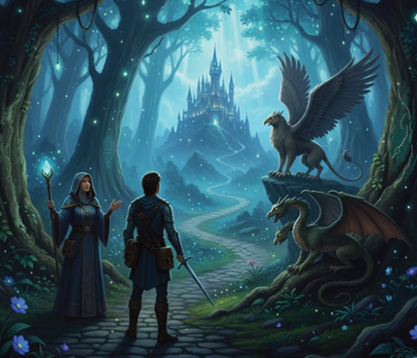
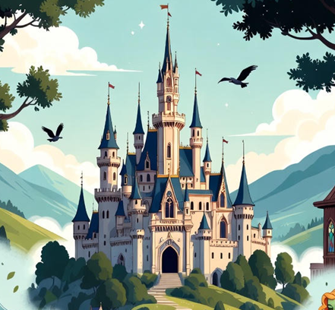
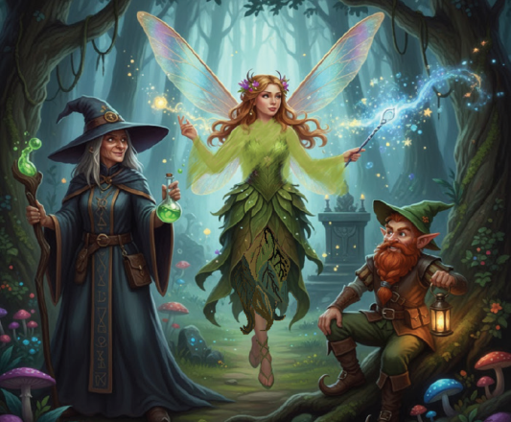
2
5
5
Contes et légendes
10
Consolidation

Slide 4







Support PPT
Cahier de l’élève
Fiche technique de préparation de la séance
Livret de l’élève

Slide 5
Repérage dans l’unité didactique (1/3)
SEMAINE 1
Séance 1
Vocabulaire : S’approprier et utiliser le vocabulaire du récit merveilleux.
Compréhension de l’oral : Identifier les actions dans un récit oral.
Séance 2
Actes de parole : Exprimer une émotion : la peur, la surprise…
Production de l’oral : Exprimer et partager une émotion.
Séance 3
Compréhension globale : Identifier la structure d’un récit.
Lecture Fluence : Lire en respectant la ponctuation expressive.
Séance 4
Compréhension détaillée : Identifier et ordonner les étapes du récit.

Slide 6
Repérage dans l’unité didactique (2/3)
SEMAINE 2
Séance 5
Vocabulaire : Utiliser le lexique des objets et êtres merveilleux.
Compréhension globale : Identifier la structure du récit (situation initiale, élément perturbateur, etc.)
Séance 6
Compréhension détaillée : Identifier et relier des informations dispersées dans un texte.
Lecture fluence : Lire des textes en adaptant l’intonation à l’émotion.
Séance 7
Outils de langue : Utiliser l’imparfait et le passé simple dans un récit merveilleux.
Préparation de la tâche : Comprendre la tâche et organiser la réponse.
Séance 8
Tâche finale : Utiliser correctement les connecteurs temporels et respecter la concordance des temps dans le récit.

Slide 7
Repérage dans l’unité didactique (3/3)
SEMAINE 3
Séance 9
Consolidation : Consolider les acquis de l’unité didactique : vocabulaire, structures, actes de parole, fluence, stratégies de lecture, ...
Séance 10
Consolidation : Consolider les acquis de l’unité didactique : vocabulaire, structures, actes de parole, tratégies de lecture, ...
« fin de l’unité 5, On passe à l’unité suivante »

Slide 8
Orientations didactiques pour cette séance
Tâches à réussir
Les stratégies enseignées pendant le modelage et pratiques pendant la séance sont :
Consolider les acquis de l’unité didactique : vocabulaire, structures, actes de parole, stratégies de lecture, ...
Notions clés
Personnages : héros / heroine, princesse, sorcière, fée, dragon, monste, fantôme
Lieux : forêt enchantée, château, grotte magique, montagne,
Objets et éléments magiques : baguette magique, sortilège, potion
Valeurs: courage, amour, trahison, vengeance, justice, bien contre le mal
Stratégies et outils didactiques
Les stratégies enseignées pendant le modelage et pratiquées pendant la séance sont :
Choisir le lexique adéquat et l’insérer dans le récit.
Distinguer les différentes étapes du récit
Repérer les verbes d’action pour savoir ce que font les personnages.
Éléments de feedback
Pendant le feedback, attirer l’attention des élèves sur les erreurs fréquentes :
Confusion entre ce que fait le personnage et ce qu’il ressent.
Confusion pour remettre les événements dans l’ordre pour raconter l’histoire correctement.

Slide 9

Donner un feedback de manière efficace aux élèves
Pourquoi c’est important ?
Bonnes pratiques
Pratiques à éviter
Le feedback ne doit pas être un jugement sur l’élève ni sur ses capacités
Le feedback est une opportunité d’apprentissage pour les élèves en exploitant des erreurs ou de bonnes réponses
Le feedback permet aux élèves d’être conscients des critères de réussite d’une tâche
Le feedback encourage les élèves à identifier les erreurs à ne pas reproduire, ou alors les bonnes pratiques à renforcer
Demander aux élèves de justifier leurs réponses et de verbaliser leur raisonnement
Donner des feedback aux élèves de manière instantanée à chaque fois que l’occasion se présente (ne pas laisser passer des erreurs)
Donner un feedback spécifique, détaillé et objectif aux élèves:
« Voici pourquoi c’est une bonne réponse »; « Voici ce que tu as bien fait … »
« Voici pourquoi c’est une réponse incomplète. Voici l’erreur »
Ne pas donner de feedback ou donner du feedback de manière occasionnelle seulement
Donner un feedback générique sans préciser pourquoi: « Bien »; « C’est faux » ; « Excellent »
Porter un jugement de valeur sur l’élève: « Tu es intelligent »; « Tu es paresseux »; …
S’adresser uniquement à l’élève concerné
Pour plus d’informations Veuillez consulter le lien Suivant : «Banque des pratiques pédagogiques efficaces »
Autres questions ? Veuillez Contacter l’inspecteur encadrant

Slide 10
5 min
consolidation vocabulaire et langue
20 min
Production écrite
20 min

Slide 12
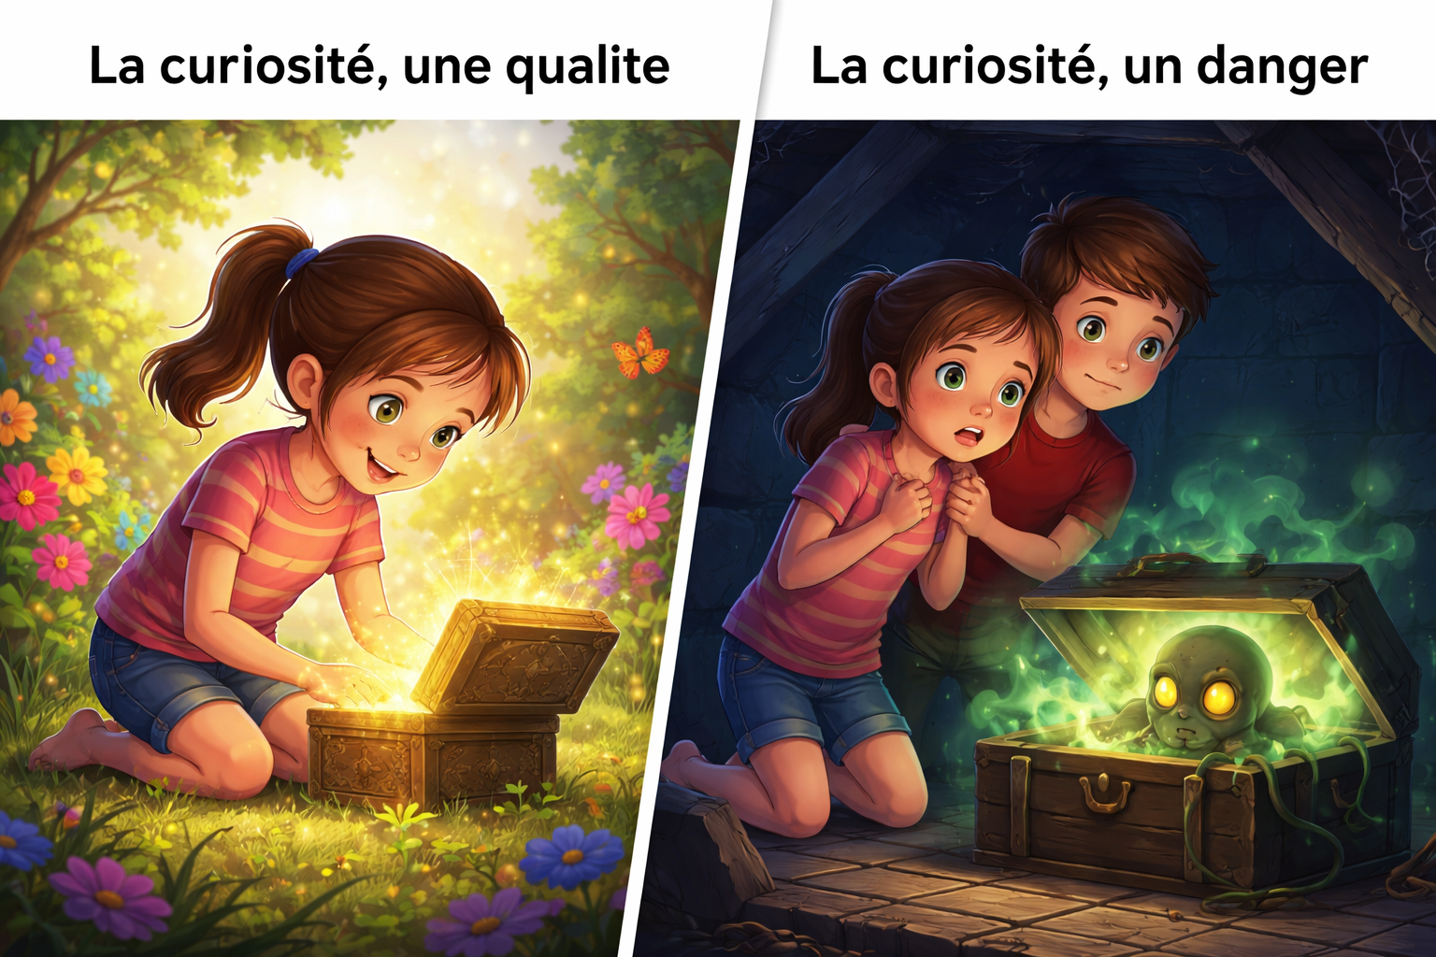
Selon vous, la curiosité est-ce un défaut ou une qualité?
Demander à 3 élèves au hasard en justifiant leurs réponses

Slide 14

Bonjour! Prêts pour démarrer notre séance ? Allons-y!

Slide 15

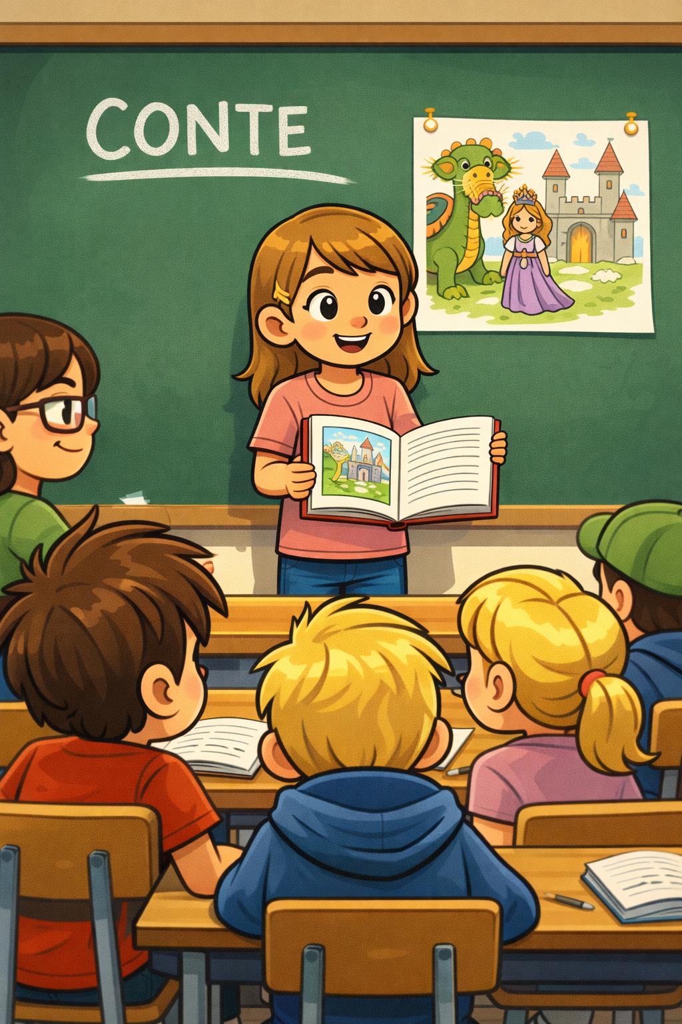
Nous allons lire quelques productions faites hors classe.
Contrôler le travail de quelques élèves au hasard. Demander de lire devant la classe.
vous présentez le conte que vous avez commencé.
On a demandé de:
- le compléter et l’enrichir en ajoutant des détails sur les personnages, des émotions et des éléments merveilleux.

Slide 17

Voici l’objectif de notre leçon.
Déclarer l’objectif de manière assertive, avec une voix claire et audible.
Consolidation : Renforcer les acquis de l’unité didactique 5 : vocabulaire, structures, actes de parole, …

Slide 18


Maintenant, on passe à la première partie de la séance consacrée aux Outils de langue .
Vocabulaire, outils de langue
15 min
Révision des contenus de l’unité didactique n°5

Slide 19
5 min

Slide 20
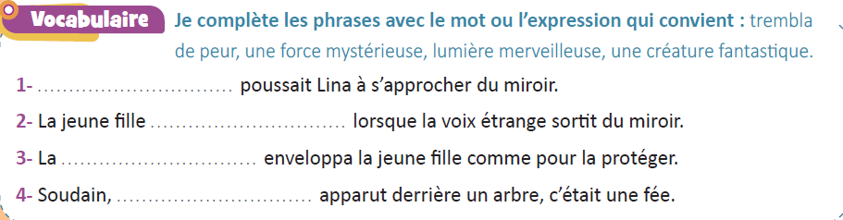
Complétez les phrases suivantes par le mot ou l’expression qui convient.
Demander aux élèves de travailler individuellement d’abord puis de comparer après leurs réponses.

Slide 21
Complétons ensemble les phrases et vérifions nos réponses.
Demander aux élèves de travailler individuellement d’abord puis de comparer après leurs réponses.
Une force mystérieuse
trembla de peur
lumière merveilleuse
une créature fantastique

Slide 22
5 min

Slide 23

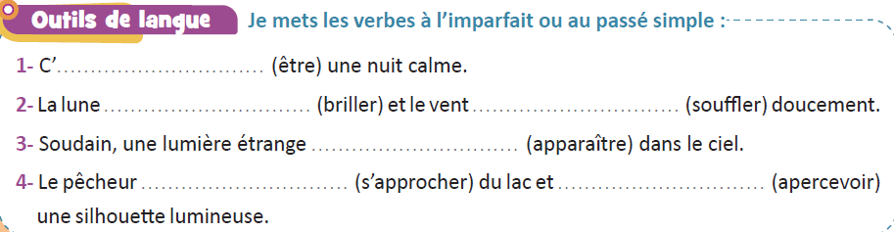
Mettez les verbes de ces phrases à l’imparfait ou au passé simple :
Pour chaque phrase, choisir un élève au hasard. Demander de justifier les réponses.

Slide 24
Voici les verbes conjugués à l’imparfait et au passé simple .
Apporter des précisions supplémentaires si nécessaire.
était
brillait
soufflait
apparut
s’approcha
aperçut

Slide 25
Production de l’écrit
20 min

Slide 26
5 min

Slide 27
Rédigez un conte court en respectant les indications suivantes.
Choisir un binôme au hasard. Cibler celles et ceux qui hésitent. Demander de justifier les réponses.
les personnages | un personnage principal (héros ou héroïne). un personnage secondaire (ami, frère, animal magique, créature fantastique).
le cadre merveilleux | Lieu magique : forêt enchantée, lac aux reflets lumineux… éléments inhabituels ou fantastiques (arbres lumineux, oiseau qui parle…).
Introduire un élément magique | Objet magique: boîte, miroir, livre, baguette… Créature magique : fée, dragon, animal qui parle…
action ou un problème | L’élément magique entraîne un événement inattendu : disparition de couleurs, message à décoder, créature perdue… Le personnage doit réagir : explorer, résoudre un problème, aider un être magique.
les émotions et réactions | Ce que ressent le personnage : étonnement, peur, joie, curiosité… Utiliser des phrases descriptives courtes et des actions pour rendre l’histoire vivante.
Conclure le conte | Résolution du problème ou découverte d’un secret. Une fin heureuse

Slide 28
Nous allons lire quelques productions.
Contrôler le travail de quelques élèves au hasard. Demander de lire devant la classe.
vous présentez le conte que vous avez produit.
 | oui | non
-J’ai respecté la structure du conte;
-J’ai utilisé le vocabulaire du merveilleux ;
-J’ai employé l’imparfait pour décrire les personnages, les lieux
-J’ai utilisé le passé simple pour raconter les actions principales et marquer les événements imprévus et inattendus;

Slide 29
5 min

Slide 30
Qui peut me rappeler ce que nous avons appris aujourd’hui ?
Désigner quelques élèves.
1. Aujourd’hui, nous avons appris :
2. Nous avons également appris :

Slide 31

C’est la fin de la séance. Qui peut me rappeler ce que nous avons appris aujourd’hui ?
Désigner quelques élèves.
1. Aujourd’hui, nous avons révisé :
Le vocabulaire du merveilleux:
Une force mystérieuse ; trembla de peur; lumière merveilleuse ; une créature fantastique..
Les verbes à l’imparfait et au passé simple:
L’imparfait: la description, le passé simple: les actions principales et les actions imprévues
2. Nous avons aussi révisé :
Comment rédiger un conte:
faire attention à la structure;
employer le vocabulaire du merveilleux;
raconter en utilisant l’imparfait et le passé simple;

